Slide 1

Зоомагазин «Сами с усами»
Название команды: «зоо»
Институт Нефти и Газа им.
М.С.Гуцериева
Гр. ОБ-21.03.01.01-11
выполнили:
Гарифьянов Владислав
Гусев Дмитрий
Бочкарев Никита
Захаров Дмитрий

Slide 2

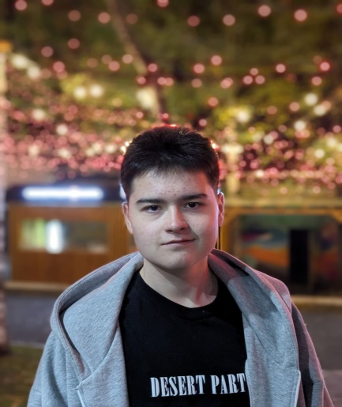
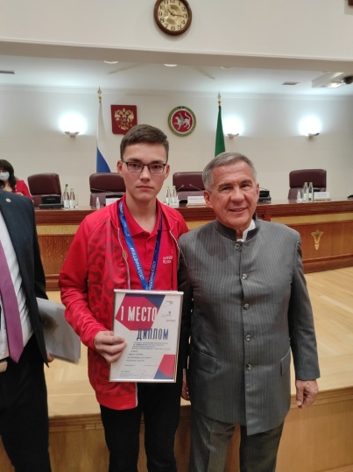
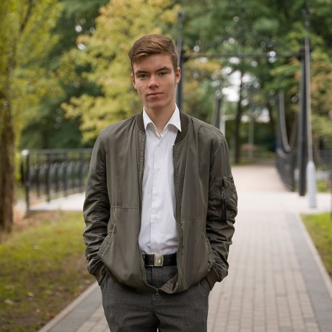
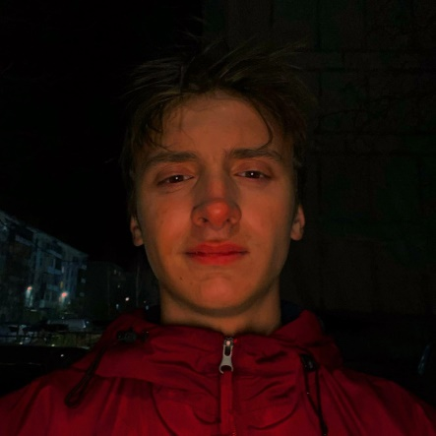
Команда проекта
Гусев Дмитрий
Приверженец своего дела
умение разрядить любую обстановку,
Избирательность
умеет читать людей
Менеджер по персоналу
Захаров Дмитрий
Замечает мелкие детали
Постоянно совершенствует свои навыки
Большой опыт работы с клиентами
Финансовый директор
Гарифьянов Владислав
Прекрасные руководительские навыки,
расчетливость,
многозадачность,
целеустремлённость,
умение прогнозировать
Лидер
Бочкарев Никита
Внимательность
самоуверенность,
быстро достигает поставленных результатов,
выборочно относится к людям, своя база данных
Менеджер по продажам

Slide 3
Актуальность
Создание компании, которая занимается продажей кормов и аксессуаров для домашних питомцев.
Бизнес по продаже данной продукции- актуальное и прибыльное дело, в связи с тем, что основные иностранные производители ушли из России ,а доставка из-за рубежа является затратной для конечного потребителя.

Slide 4
Какую проблему Вашей целевой аудитории вы решаете?
Проблема
Владельцы домашних животных
Отсутствие качественного и дешевого корма и аксессуаров
Решение проблемы
Поставка качественного российского корма напрямую от завода – изготовителя, без посредников.

Slide 5

Роль проекта в обеспечении технологического суверенитета страны
Роль | Оценка
Инновационность (отметьте нужное) | Россия Импортозамещение
Рынок НТИ (отметьте нужное) | HomeNet
Сквозные технологии | не использует

Slide 6
Целевая аудитория проекта
Школьники (~37701 человек) | 27-50 (~208216 человек) | 50+ (~98600 человек) | Приюты (~2300 животных)
Дети любят всяких разных животных, для этих животных нужны дешевые аксессуары и корма, которые не будут бить по карману родителям. | Как правило, у работающих людей нет времени ухаживать за своим питомцем, они хотят качественную продукцию и услуги. | Одинокие люди, которым не за кем присматривать, которые могут подкормить животного на улице, могут взять его себе, но при этом здоровье не позволяет за ними в полной мере ухаживать. | У приютов всегда есть дефицит корма и аксессуаров, так же не хватает лекарств.

Slide 7
Потенциальный объем рынка
B2C
РАМ
Потенциал
ТАМ
Перспектива
SAM
Стратегия и конкуренты
SOM
Тактика
PAM (Potential Available Market) – 63.5 млн человек ( ~9 652 000 000р)
TAM (Total Addressable Market) – 346 817 человек (527 161 840р)
SAM (Serviceable Available Market) – 232000 человек (352 640 000р)
SOM (Serviceable & Obtainable Market) – 3052 человека ( 4 639 040р)

Slide 8
Анализ конкурентов
Конкуренты Продукты/Услуги
Импортные товары для зоомагазина
Фирмы конкуренты
«Мурландия»
Наши преимущества
Доставка
«Зооград»
«Хвоост»
«Немо»
Доступные цены
Отечественный производитель
Широкий спектр представляемых услуг
«Золотая рыбка»

Slide 9
Бизнес-модель
Ключевые партнёры | Ключевые виды деятельности | Ценностные предложения |  | Взаимоотношения с клиентами | Потребительские сегменты
 | Ключевые ресурсы
Структура издержек |  |  | Потоки поступления доходов
Приведи друга и получи скидку на товар, в размере 5%
Буден введена бонусная карта для постоянных клиентов
Аксессуары разных ценовых категорий
Скидка в день рождения питомца, в размере 10%
Скидка, при покупке от 10 000р, в размере 10%
поставщики:
«Мнямс»
«Родные корма»
«Зоогурман»
«Веста»
Производство:
Производство корма класса холистик, оказание услуг груминга и передержки
Цена
Доступность
Удобство при использовании
Массовый рынок
Ниcшевой рынок
Многопрофильное предприятие
Пример:
Материальные ресурсы
Персонал
Финансы
Фиксированные (постоянные) издержки:
Аренда, коммунальные услуги
Переменные издержки:
Зарплата, закуп товара
Разовые сделки
Регулярные доходы от периодических платежей
Продажа продукта

Slide 10
Процесс реализации приобретенного товара
Шаг 1: Изучение рынка и определение целевой аудитории
Шаг 2: Определение места расположения и выбор оборудования
Шаг 3: Получение необходимых разрешений и сертификатов
Шаг 4: Найм квалифицированного персонала и улучшение производственного процесса

Slide 11

Цель проекта по SMART
Продажа кормов и аксессуаров для животных
Закупка материалов на 1 241 904
рублей
подписание контракта с различными производителями
Сокращение времени доставки и легкодоступность отечественных товаров
это будет сделано к 15.06.2026

Slide 12
Стоимость ремонта помещения
Наименование | Кол-во | Цена за шт. | Стоимость
Материалы для ремонта |  |  | 172 000,00 ₽
Сантехника |  |  | 25 000,00 ₽
Вентиляция |  |  | 80 000,00 ₽
Система кондиционирования | 1 | 39 900,00 ₽ | 39 900,00 ₽
Вывеска, оборудование входа | 1 | 24 500,00 ₽ | 24 500,00 ₽
Система видеонаблюдения | 1 | 37 000,00 ₽ | 37 000,00 ₽
Система пожарной охраны | 1 | 50 000,00 ₽ | 50 000,00 ₽
Система сигнализации | 1 | 50 000,00 ₽ | 50 000,00 ₽
Расходы на ремонтные работы |  |  | 150 000,00 ₽
Аренда | 1 | 50 000,00 ₽ | 50 000,00 ₽
Итого: |  |  | 678 400,00 ₽

Slide 13
Закуп оборудования и товаров
Наименование | Кол-во | Цена за 1 шт | Общая сумма
Стеллаж | 6 | 11 890,00 ₽ | 71 340,00 ₽
Стул | 3 | 1 500,00 ₽ | 4 500,00 ₽
Витрина | 6 | 7 000,00 ₽ | 42 000,00 ₽
Весы для продажи кормов | 1 | 2 152,00 ₽ | 2 152,00 ₽
Кассовый аппарат | 1 | 25 000,00 ₽ | 25 000,00 ₽
Аквариум выставочный | 4 | 12 300,00 ₽ | 49 200,00 ₽
Клетка выставочная | 7 | 8 116,00 ₽ | 56 812,00 ₽
Корм | 170 | 1 000,00 ₽ | 170 000,00 ₽
Хомяк | 30 | 50,00 ₽ | 1 500,00 ₽
Кролик | 10 | 700,00 ₽ | 7 000,00 ₽
Шиншила | 10 | 700,00 ₽ | 7 000,00 ₽
Белка дегу | 5 | 1 000,00 ₽ | 5 000,00 ₽
Аксессуары | 150 | 500,00 ₽ | 75 000,00 ₽
Холодильник бытовой | 1 | 5 000,00 ₽ | 5 000,00 ₽
Холодильник для полуфабрикатов | 1 | 7 000,00 ₽ | 7 000,00 ₽
Стол обеденный | 1 | 1 000,00 ₽ | 1 000,00 ₽
Рыба аквариумная | 80 | 350,00 ₽ | 28 000,00 ₽
Фильтры для аквариума | 4 | 1 500,00 ₽ | 6 000,00 ₽
ИТОГО: |  |  | 563 504,00 ₽

Slide 14
Организационный план
Выбранная организационно-правовая форма: ИП
Коды ОКВЭД для регистрации в налоговой :
47.76.2: Торговля розничная домашними животными и кормами для домашних животных в специализированных магазинах
10.92:Производство готовых кормов для непродуктивных животных
46.38.22: Торговля оптовая кормами для домашних животных
47.73:Торговля розничная лекарственными средствами в специализированных магазинах (аптеках)
47.78:Торговля розничная прочая в специализированных магазинах
47.89:Торговля розничная в нестационарных торговых объектах и на рынках прочими товарами
96.09: Предоставление прочих персональных услуг, не включенных в другие группировки
Выбранная система налогообложения: УСН – 6%

Slide 15
Стартовые инвестиции
Статья затрат | Сумма, руб. | Источник
Ремонт помещения | 678 400,00 ₽ | Заемные средства
Закуп оборудования и товаров | 563 504,00 ₽ | Собственные средства
Финансовая подушка | 200 000,00 ₽ | Собственные средства
ИТОГО | 1 441 904,00 ₽

Slide 16
Финансовый план
№ | Статья | Ед. изм | Месяц (за 1 год/либо до срока окупаемости) |  |  |  |  |  |  |  |  |  |  |  | ИТОГО
 |  |  | 1 | 2 | 3 | 4 | 5 | 6 | 7 | 8 | 9 | 10 | 11 | 12
БЮДЖЕТ ОПЕРАЦИОННОЙ ДЕЯТЕЛЬНОСТИ
1 | ДОХОДЫ | руб. | 235 850,00 ₽ | 242 872,50 ₽ | 250 113,23 ₽ | 257 579,30 ₽ | 265 278,11 ₽ | 273 217,28 ₽ | 281 404,70 ₽ | 289 848,55 ₽ | 298 557,29 ₽ | 307 539,68 ₽ | 316 804,77 ₽ | 326 361,95 ₽ | 2 926 810,23 ₽
2 | РАСХОДЫ | руб. | 174 000,00 ₽ | 176 500,00 ₽ | 179 125,00 ₽ | 181 881,25 ₽ | 184 775,31 ₽ | 187 814,08 ₽ | 191 004,78 ₽ | 194 355,02 ₽ | 197 872,77 ₽ | 201 566,41 ₽ | 205 444,73 ₽ | 209 516,97 ₽ | 2 283 856,32 ₽
2.1 | Постоянные расходы |  | 124 000,00 ₽ | 124 000,00 ₽ | 124 000,00 ₽ | 124 000,00 ₽ | 124 000,00 ₽ | 124 000,00 ₽ | 124 000,00 ₽ | 124 000,00 ₽ | 124 000,00 ₽ | 124 000,00 ₽ | 124 000,00 ₽ | 124 000,00 ₽ | 1488000₽
2.2 | Переменные расходы |  | 50 000,00 ₽ | 52 500,00 ₽ | 55 125,00 ₽ | 57 881,25 ₽ | 60 775,31 ₽ | 63 814,08 ₽ | 67 004,78 ₽ | 70 355,02 ₽ | 73 872,77 ₽ | 77 566,41 ₽ | 81 444,73 ₽ | 85 516,97 ₽ | 795 856,32 ₽
3 | ПРИБЫЛЬ ДО НАЛОГООБЛОЖЕНИ |  | 61 850,00 ₽ | 66 372,50 ₽ | 70 988,23 ₽ | 75 698,05 ₽ | 80 502,80 ₽ | 85 403,20 ₽ | 90 399,92 ₽ | 95 493,53 ₽ | 100 684,52 ₽ | 105 973,27 ₽ | 111 360,04 ₽ | 116 844,98 ₽ | 1 061 571,04 ₽
4 | НАЛОГИ |  | 3 711,00 ₽ | 3 982,35 ₽ | 4 259,29 ₽ | 4 541,88 ₽ | 4 830,17 ₽ | 5 124,19 ₽ | 5 424,00 ₽ | 5 729,61 ₽ | 6 041,07 ₽ | 6 358,40 ₽ | 6 681,60 ₽ | 7 010,70 ₽ | 63 694,26 ₽
5 | ЧИСТАЯ ПРИБЫЛЬ |  | 61 850,00 ₽ | 66 372,50 ₽ | 70 988,23 ₽ | 75 698,05 ₽ | 80 502,80 ₽ | 85 403,20 ₽ | 90 399,92 ₽ | 95 493,53 ₽ | 100 684,52 ₽ | 105 973,27 ₽ | 111 360,04 ₽ | 116 844,98 ₽ | 1 061 571,03 ₽
БЮДЖЕТ ИНВЕСТИЦИОННОЙ ДЕЯТЕЛЬНОСТИ
6 | Стартовые инвестиции |  |  |  |  |  |  |  |  |  |  |  |  |  | 1 441 904,00 ₽

Slide 17
Экономика проекта
Период окупаемости ~ 1.5 года
№ | Показатель | Ед.изм. | ИТОГО
1 | Объем продаж | шт. | 100
2 | Доходы от операционной деятельности | руб. | 2 926 810,23 ₽
3 | Расходы от операционной деятельности | руб. | 124 000,00 ₽
4 | Прибыль (после налогообложения) | руб. | 2 751 201,62 ₽
5 | Точка безубыточности | руб. | 5 800,00 ₽
6 | Срок окупаемости | мес. | 16
7 | Стартовые инвестиции | руб. | 1 441 904,00 ₽
8 | Рентабельность стартовых инвестиций | % | 198
9 | Рентабельность затрат | % | 114

Slide 18
План реализации проекта
 |  |  |  | 2024
 | 09. 11.2023 | 10.01 | 20.01. | 25.01 | 05.02 | 01.03 | 10.03 | 15.03 | Завтра
Составление бизнес-плана
Открытие ИП
Аренда помещения
Закупка оборудования и товара
Ремонт и установка оборудования
Поиск сотрудников
Создание и распространение рекламы
Открытие магазина
Отлизать Катьке

Slide 19


Координаты команды проекта
Захаров Дмитрий
89226803647
Dima_zaharov_000@mail.ru
Вк: https://vk.com/nedstrex5
Гусев Дмитрий
89924022090
lbvfuectd2222@mail.ru
Вк: https://vk.com/akatsukysasuke
Бочкарев Никита,
89520412082
vjnjhxbr05@mail.ru
Вк: https://vk.com/nikita_bochkarev_116
Гарифьянов Владислав,
89118681792
vladislavgarifyanov582@gmail.com
Вк: https://vk.com/prosto_vladick

Slide 20

Спасибо за внимание!

